Slide 1
JUICE
Jupiter Icy Moons Explorer

Slide 2
Überblick:
JUICE ist eine Raumsonde, die am 14. April 2023 vom europäischen Raumfahrtbahnhof Kourou in Französisch-Guyana gestartet ist. Sie wird im Juli 2031 Jupiter erreichen.
Nach zwei Jahren und mehreren Vorbeiflügen an den Monden Europa und Kallisto soll sie im Dezember 2034 in eine Umlaufbahn um den Mond Ganymed eintreten.

Slide 3
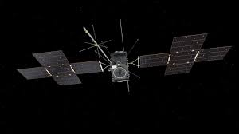
Aufbau von JUICE
Maße: 4,09 m ∙ 2,86 m ∙ 4,35 m
(mit eingefahrenen Anbauten)
Startgewicht: 6000 kg
davon 3650 kg Treibstoff
280 kg Nutzlast
2420 kg Leermasse
Haupttriebwerk erzeugt einen Schub von 425 N (benötigt man fürs Einschwenken in die
Jupiterumlaufbahn und Vorbeiflüge)
Es gibt kleine Steuerdüsen
Paneele Maße: 2,5 m ∙ 3,5 m
Fläche der schwenkbaren Paneele insgesamt: 85 m²
Spannweite: 27 m
Speicher für Wissenschaftsdaten: 1,25 TB

Slide 4
Was erhofft man sich?
Ziele:
Die Ozeane nachweisen
Fundamentale Eigenschaften wie Dichte und Salzgehalt bestimmen
Dynamische Vorgänge in den Ozeanen und den darüberliegenden Eisschichten untersuchen
Leben:
Vielleicht günstige Bedingungen für die Existenz von Leben
In den Ozeanen gibt es moderate Temperaturen
Möglicherweise Beimengungen von Salzen und Mineralien

Slide 5
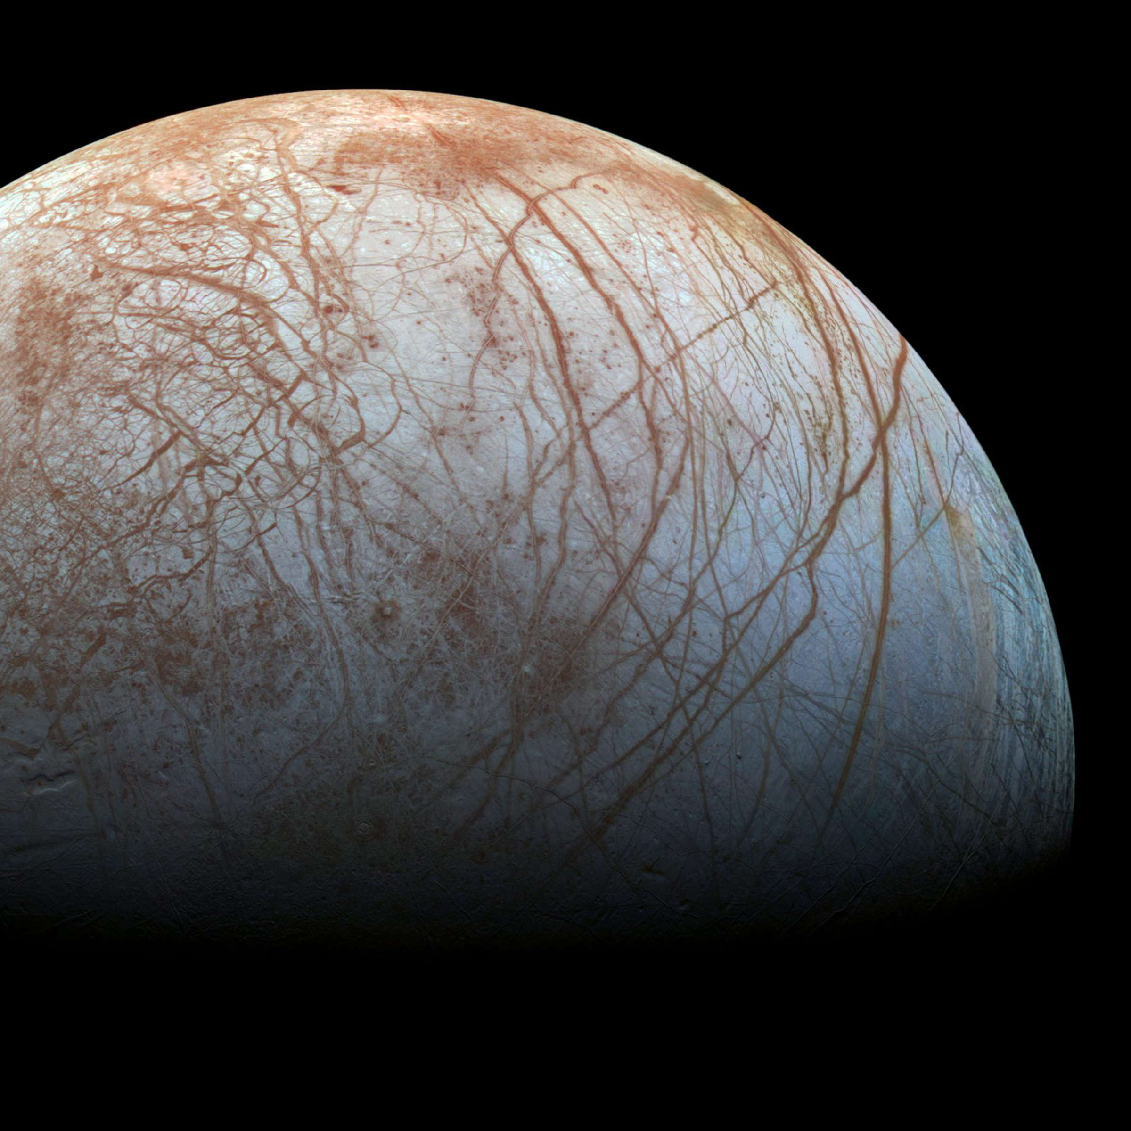
Europa
Erforschung
Flüssiges Wasser unter Eisschicht
Kryovulkanisch aktive Regionen an der Oberfläche
2 Vorbeiflüge an Europa
Bild: www.fr.de

Slide 6
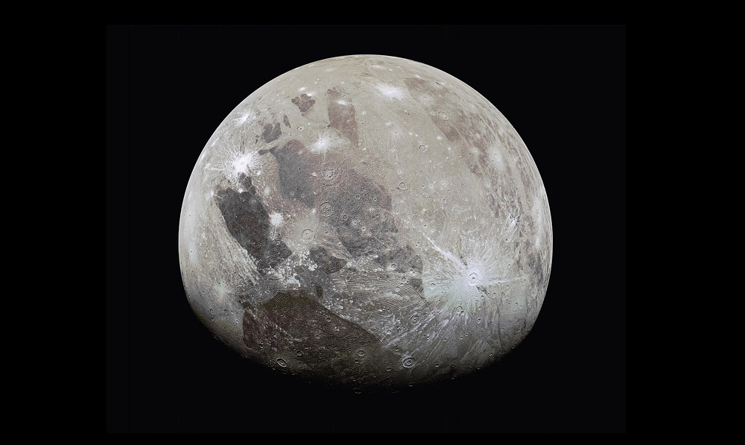
Ganymed
Fokus der Mission
Einziger Mond, der ein magnetisches Dipolfeld selber erzeugt
Eigenes induziertes Magnetfeld als Reaktion auf die rotierende, zeitlich variable Magnetosphäre Jupiters
JUICE schwenkt im Dezember 2034 in einen permanenten Orbit ein
Bild: Ganymeds Geheimnisse – scinexx.de

Slide 7
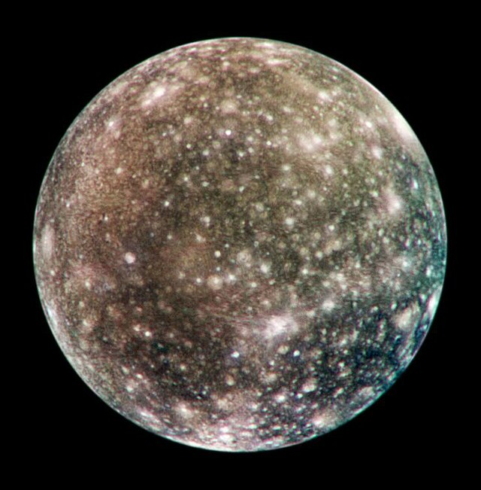
Kallisto
Oberfläche ist ein Relikt aus der Frühphase des Sonnensystems
Man weiß vergleichsmäßig wenig über seine innere Struktur und seine Entwicklung
21 Vorbeiflüge an Kallisto
Bild: Kallisto (Mond) – Wikipedia

Slide 8
Quellen:
Wikipedia JUICE (Raumsonde)
JUICE – Erkundung von Jupiter und seinen Monden (DLR)
Kosmos Himmelsjahr 2025
Juice – Mission zum Jupiter erfolgreich gestartet – SWR Wissen

